Slide 1
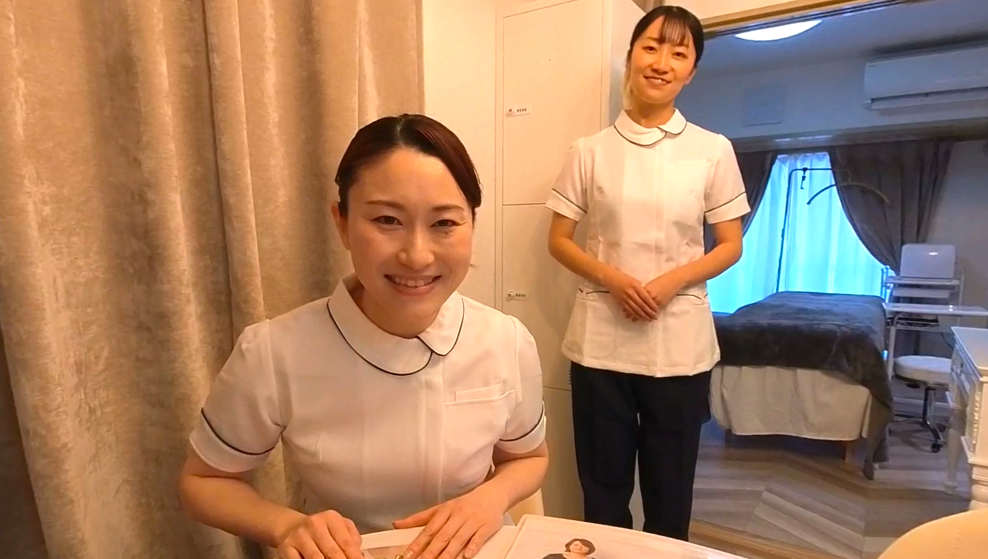
美容医療
選択場面 ①
プレミアムコースを勧められたとき、どうしましたか？
Ⓐ | コースの説明を 聞いてみる
注意！ | コースの説明を聞くと、更に断れなくなる 可能性があります。
Ⓑ | その場で契約書に サインする
注意！ | 高額な施術が今、本当に必要でしょうか。 またその金額が本当に妥当なのか、施術は安全なのかなど、他店と比べることも大事です。
Ⓒ | 説明は聞かずに その場を離れる
Good！ | 勧誘は断りづらいですが、資料だけもらって、 家族や友人などに相談してから決めるのが 安全です。

Slide 2
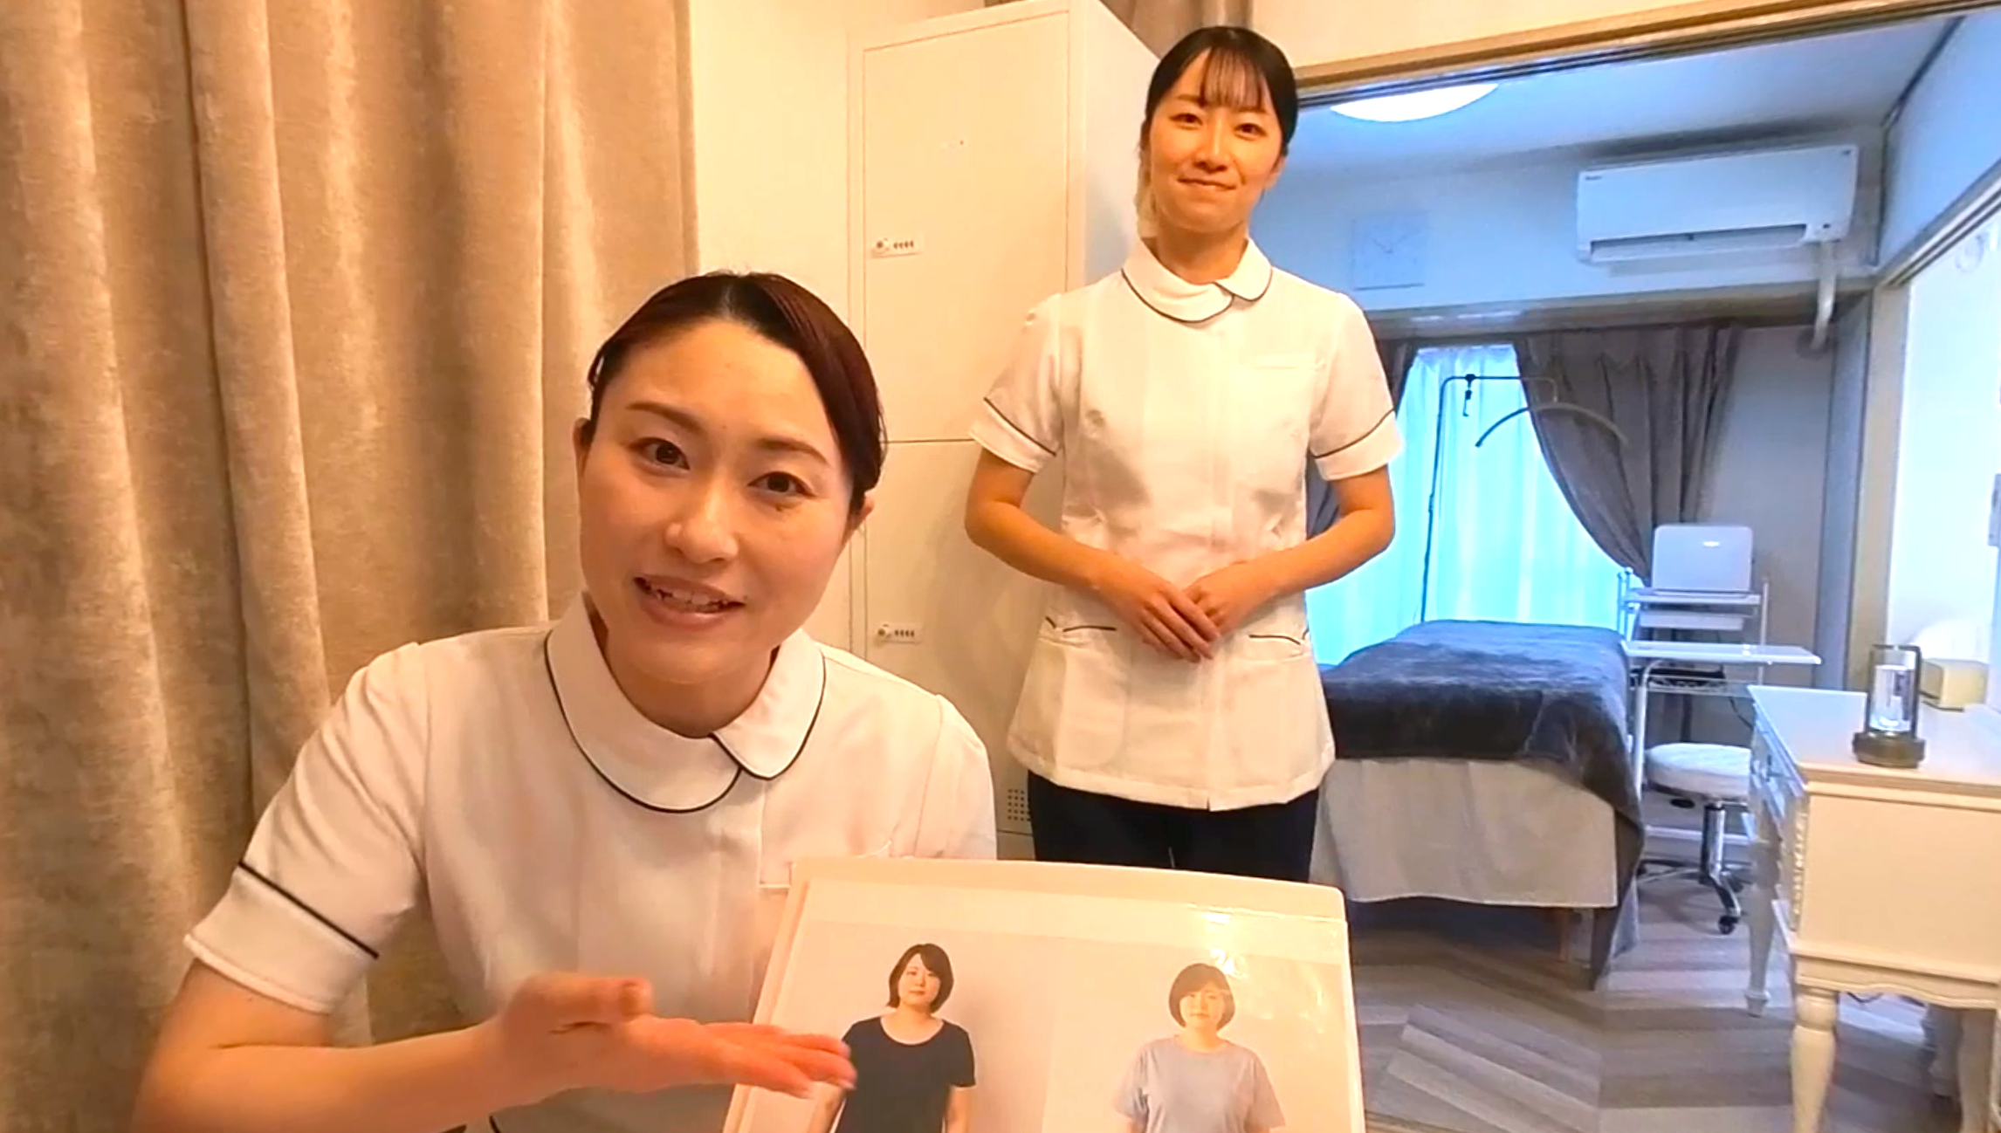
美容医療
選択場面 ②
再度契約を勧められたとき、どうしましたか？
Ⓐ | 説得に応じて 契約をする
危険！ | リスクや副作用は確認しましたか？ 今必要な施術なのか考えましょう。
Ⓑ | 家族や友人に 相談してからにする
Good！ | 相談をして、冷静になって判断する方が 安全です。
Ⓒ | その場で きっぱりと断る
Good！ | 必要ない時は、はっきり断りましょう。

Slide 3
美容医療
アドバイス
➊ | 広告規制のNG表現を使っていないか確認
美容医療クリニックのサイトでは広告規制があるため、虚偽広告や誇大広告は禁止されています。規制された広告表現を使用しているクリニックの場合は注意し、施術内容、過去に問題を起こしていないか、気になる口コミはないかなど、調べましょう。
➋ | 施術の内容、リスクや副作用などの注意事項も確認
施術内容、リスクや副作用などの注意事項について、十分な説明を受けましょう。希望していない施術を勧められた場合は、医師から十分な説明を受けましょう。美容医療の施術を受けてトラブルが起こってしまった場合は、医療安全支援センターや消費生活センターに相談しましょう。
➌ | 本当に今必要かよく考えてから申し込みを
契約を急がせる事業者（クリニック）は要注意です。家族や友人に相談したり、他のクリニックとも比較して契約するか判断しましょう。判断に迷う場合は慌てて契約せず、そもそも契約を受ける必要があるか冷静に検討しましょう。

